Slide 1
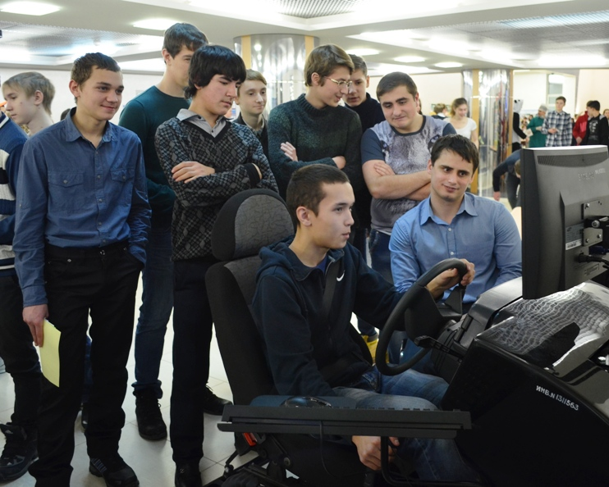
Интерактивные формы проведения профориентационной работы
ГАПОУ ТО «Тюменский колледж транспортных технологий и сервиса»
4 февраля 2016 г.

Slide 2
Построение профессиональной карьеры
Задачи:
Содействовать в оказании помощи школьникам в оценке своих личностных качеств и осознании возможностей в сфере профессиональной деятельности.
Познакомить обучающихся с содержанием профессиональной деятельности.
Формировать у выпускников школ навыки планирования своей профессиональной карьеры.
Раскрыть обучающимся перспективы профессионального становления в условиях своего региона

Slide 3
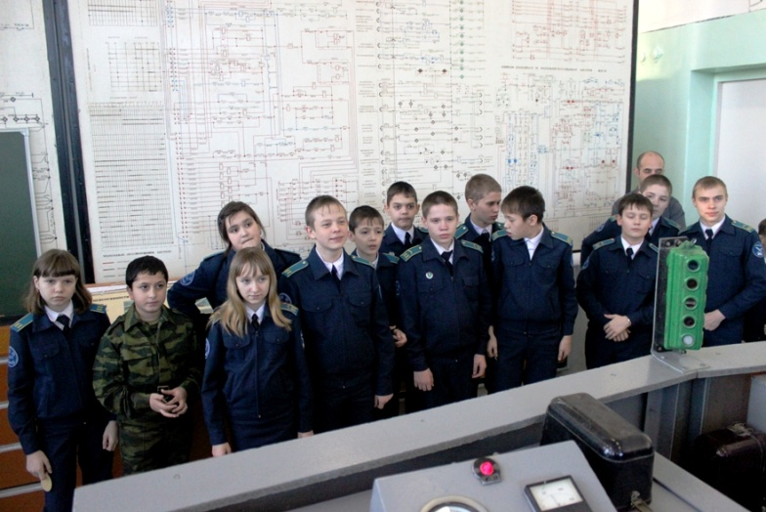
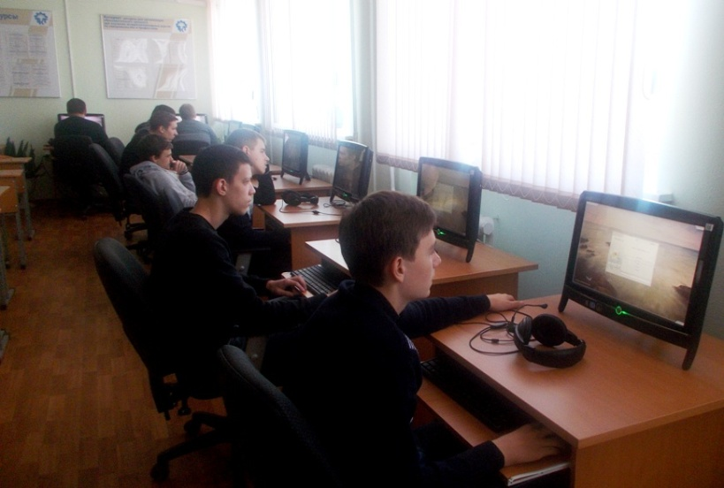
Развивающий подход
Цель развивающего подхода – формирование различных знаний, умений и навыков, необходимых для овладения той или иной профессией и успешного трудоустройства
Тренинги и мастер-классы
Деловые оргдеятельностные игры
Коучинг
Компьютерные программы
Обучающие консультации

Slide 4
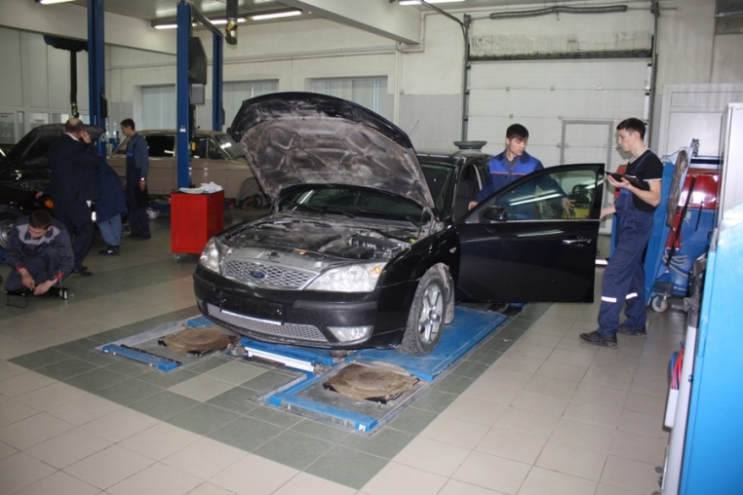
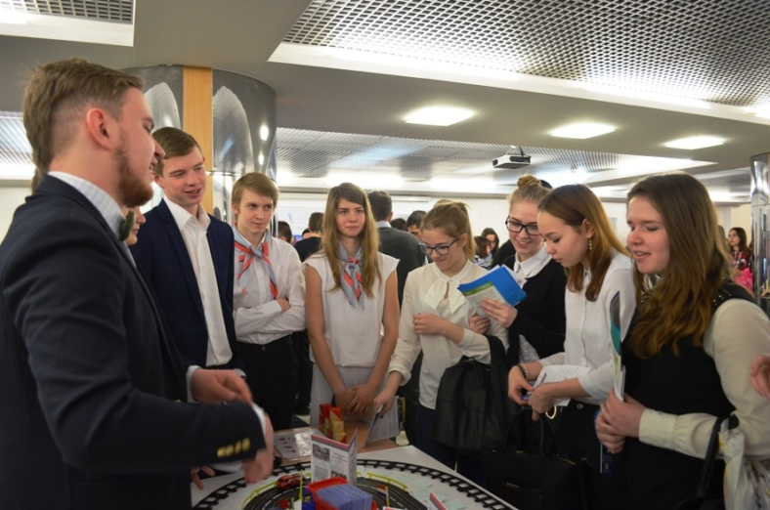
Активизирующий подход
Цель активизирующего подхода – формирование внутренней готовности к самостоятельному и осознанному построению своего профессионального и жизненного пути
Активизирующие опросники
Системы принятия решений
Производственная практика
Участие в конкурсах профессионального мастерства (например, World Skills) и т.п.

Slide 5
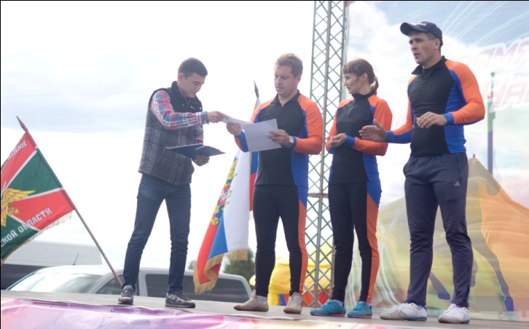
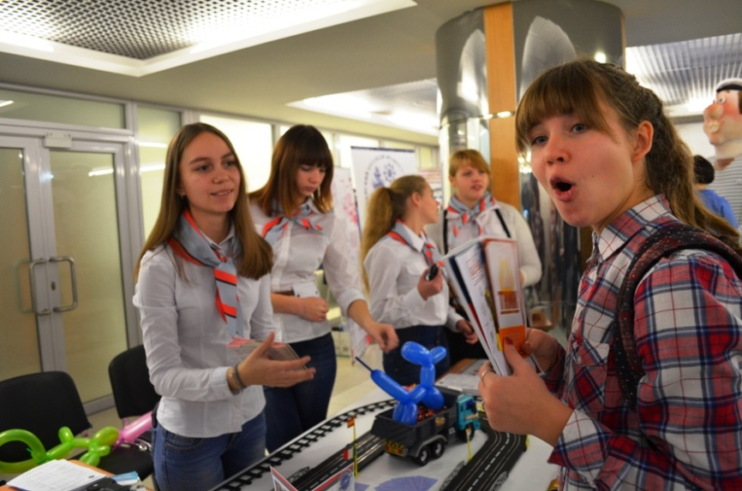
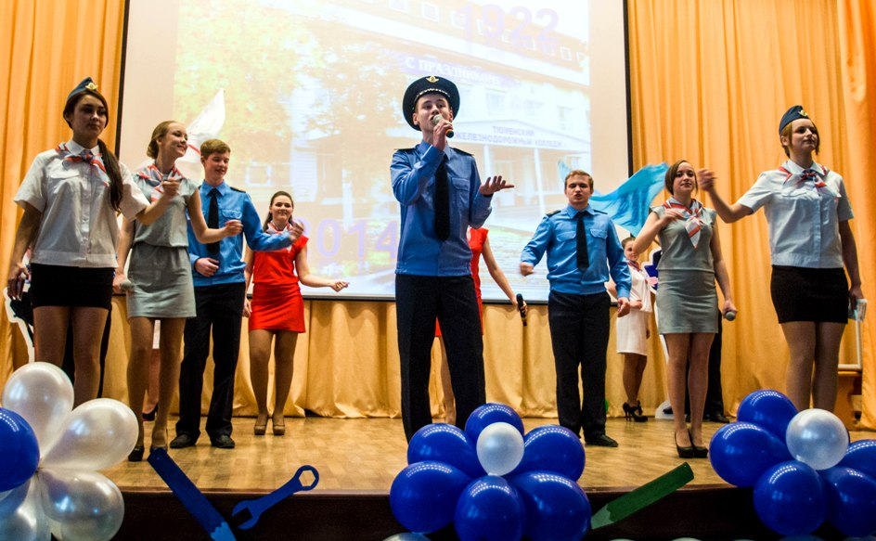
Интерактивные программы и фестивали
Международные соревнования по дистанционным конным пробегам памяти Тимура Насырова
Профориентационный областной фестиваль «ПрофиБудуЯ»
Всероссийская программа
Арт - Профи Форум

Slide 6
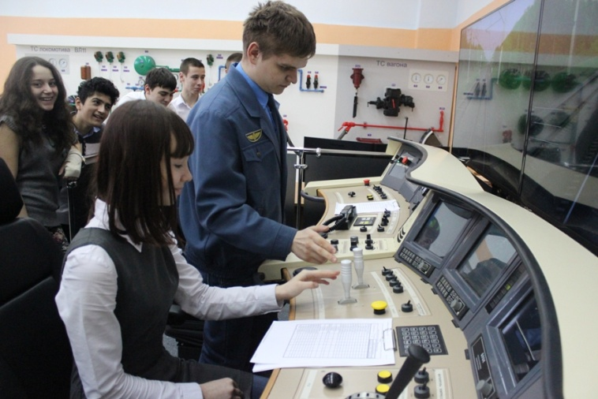
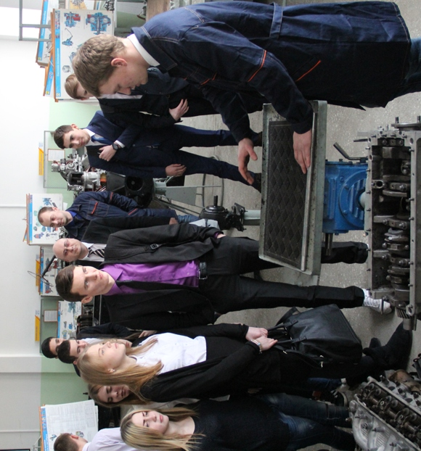
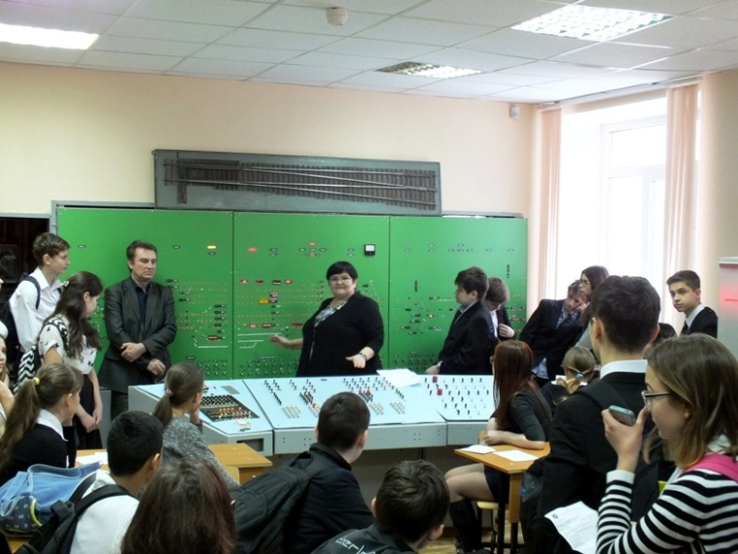
Интерактивные Дни открытых дверей
Предварительная подготовка
Работа профессиональных интерактивных площадок
Работа тематических площадок
Подведение итогов

Slide 7
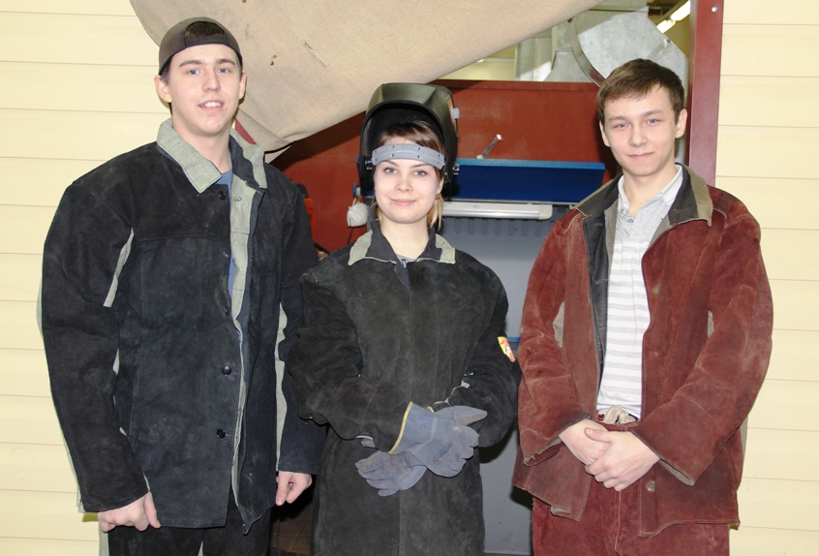
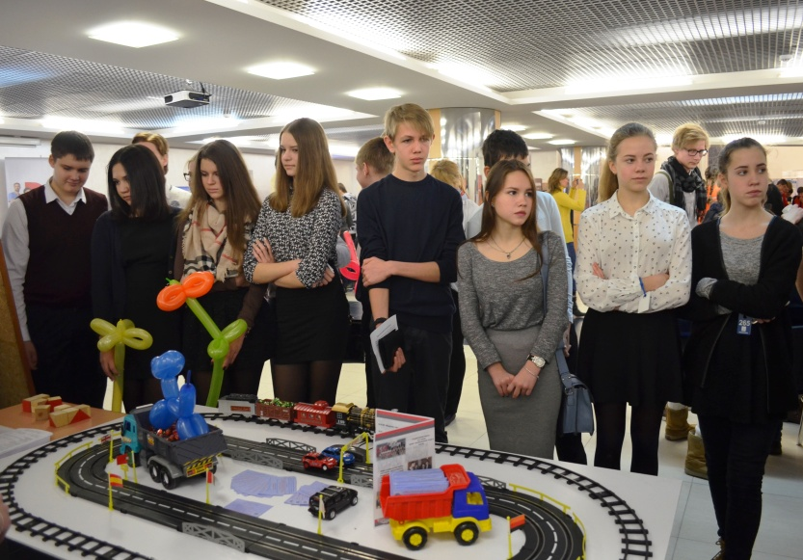
Спасибо за внимание!

